Slide 1
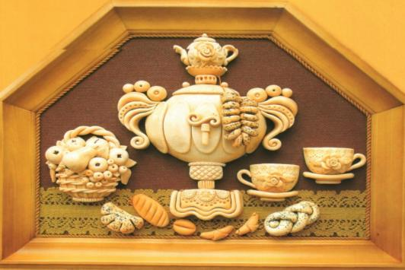
Лепка из солёного теста
Презентация к уроку технологии 3 класс

Slide 2
история тестопластики
В Китае из солёного теста изготавливались марионетки для кукольных представлений.

Slide 3
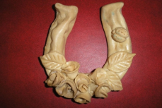
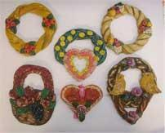
история тестопластики
В Германии было принято изготавливать пасхальные и рождественские сувениры из солёного теста. Различные медальоны, венки, кольца и подковы вывешивались в проёме окон и крепились к дверям.

Slide 4
история тестопластики
В странах Восточной Европы популярны большие картины из тестА.
У славянских народов такие картины не раскрашивались и при выпечке не меняли цвета, считались особенно привлекательными.

Slide 5
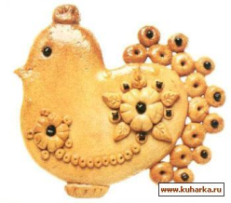
История тестопластики
Ещё на Руси, когда Новый год праздновали 1 сентября, а заодно играли и свадьбы, было принято дарить фигурки из солёного теста. Считалось, что любая поделка из солёного теста, находящаяся в доме - символ богатства и благополучия в семье.

Slide 6
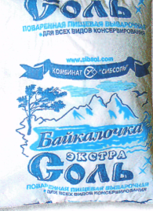
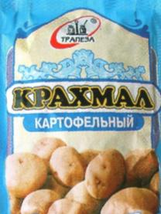
Материалы

Slide 7
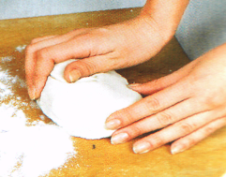
Рецепты
Классический рецепт:
Мука – 300 г (2 чашки)
Соль – 300 г (1 чашка)
Вода – 200 г (200мл).
***************************
Твёрдое тесто для изразцов:
200 г муки
400 г соли
1 ст. ложка клея ПВА
***************************
Тесто для утончённой обработки:
200 г муки
200 г соли
100 г крахмала
150 мл воды

Slide 8
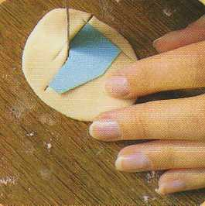
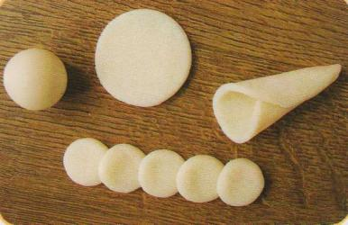
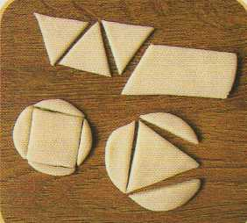
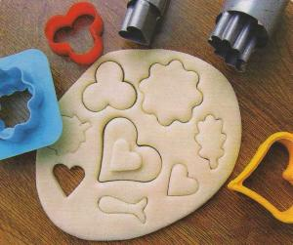
Приёмы лепки

Slide 9
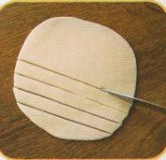
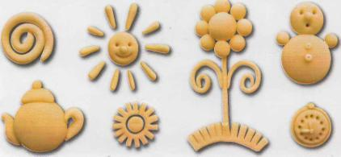
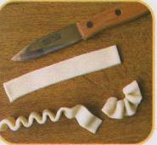
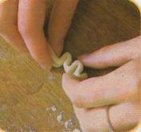
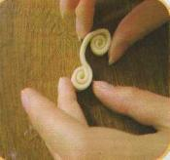
Приёмы лепки

Slide 10
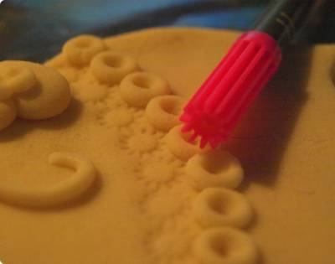
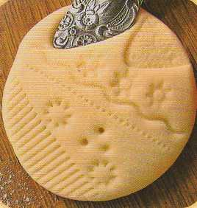
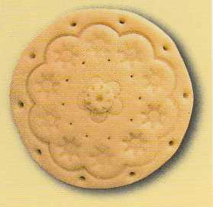
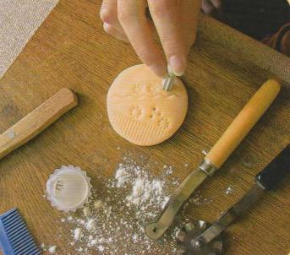
Создание фактуры поверхности

Slide 11
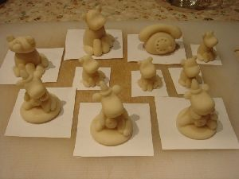
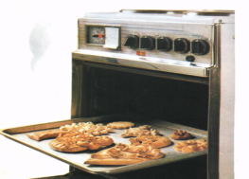
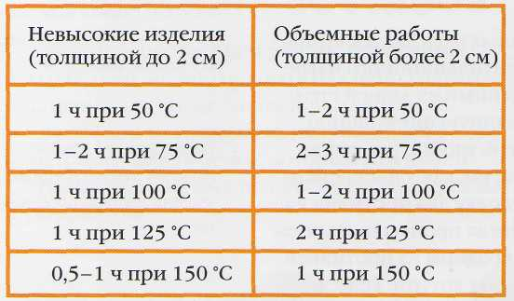
Способы сушки
Воздушная сушка
Сушка в духовке

Slide 12
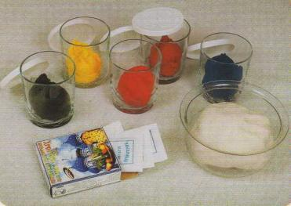
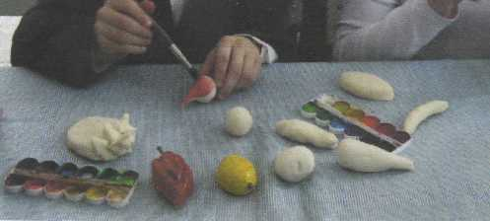
Окрашивание
Цветное тесто при замешивании
Окрашивание готовых изделий красками

Slide 13
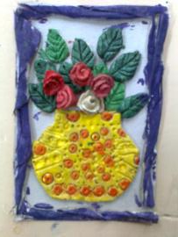
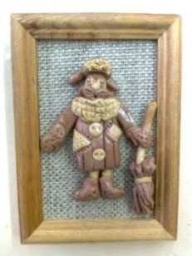
творческие работы обучающихся

Slide 14
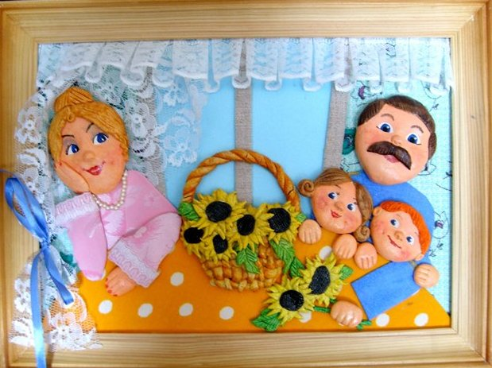
Понравилось? интересно? Попробуйте свои силы в лепке из солёного теста. Желаем успеха!

Slide 15
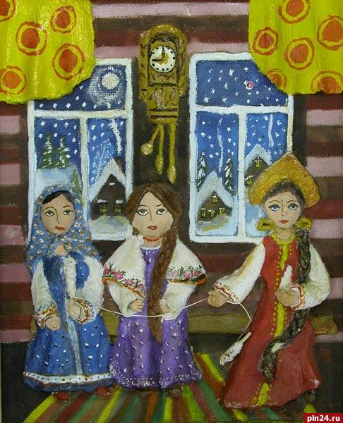
Спасибо за внимание!

Slide 16
Список литературы
Хананова И.Н. Солёное тесто [Текст] / И.Н.Хананова. – М.: АСТ-ПРЕСС КНИГА, 2010. – 104 с.: ил. – (Золотая библиотека увлечений).
http://stranamasterov.ru/node/42770
http://blog.kp.ru/users/toniast/post127224525/
http://yandex.ru/yandsearch
http://solo-nebo.narod.ru/deti.html
http://www.trozo.ru/archives
http://www.eka-mama.ru/homemade/detail.php?ID=4152

